Slide 1


HR 보드 개발
미소정보기술
뉴미디어 사업본부
임종민

Slide 2
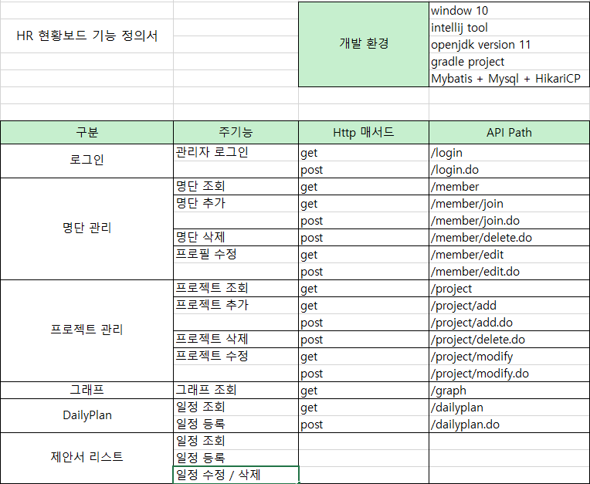
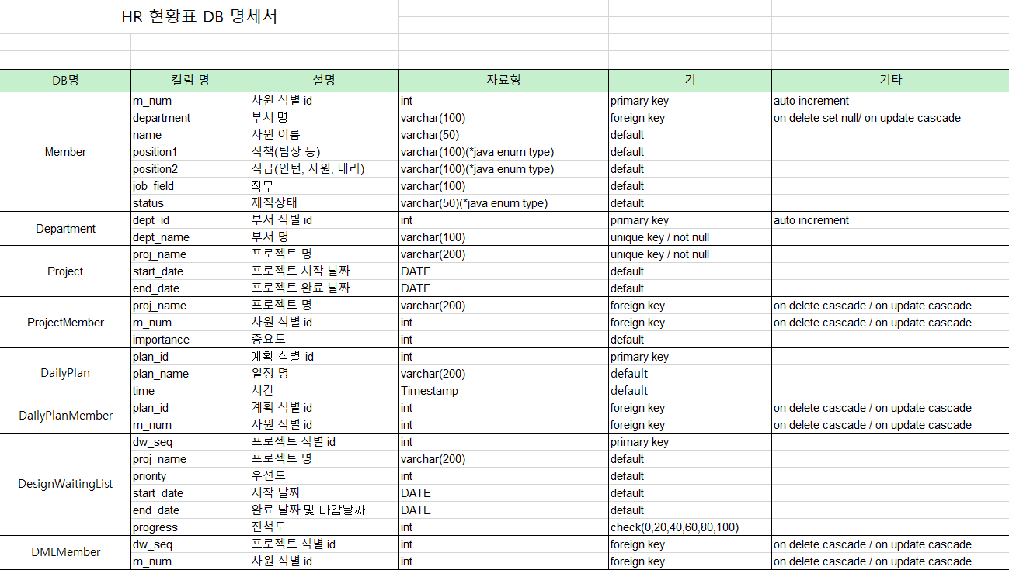
기능 정의서 및 DB설계

Slide 3
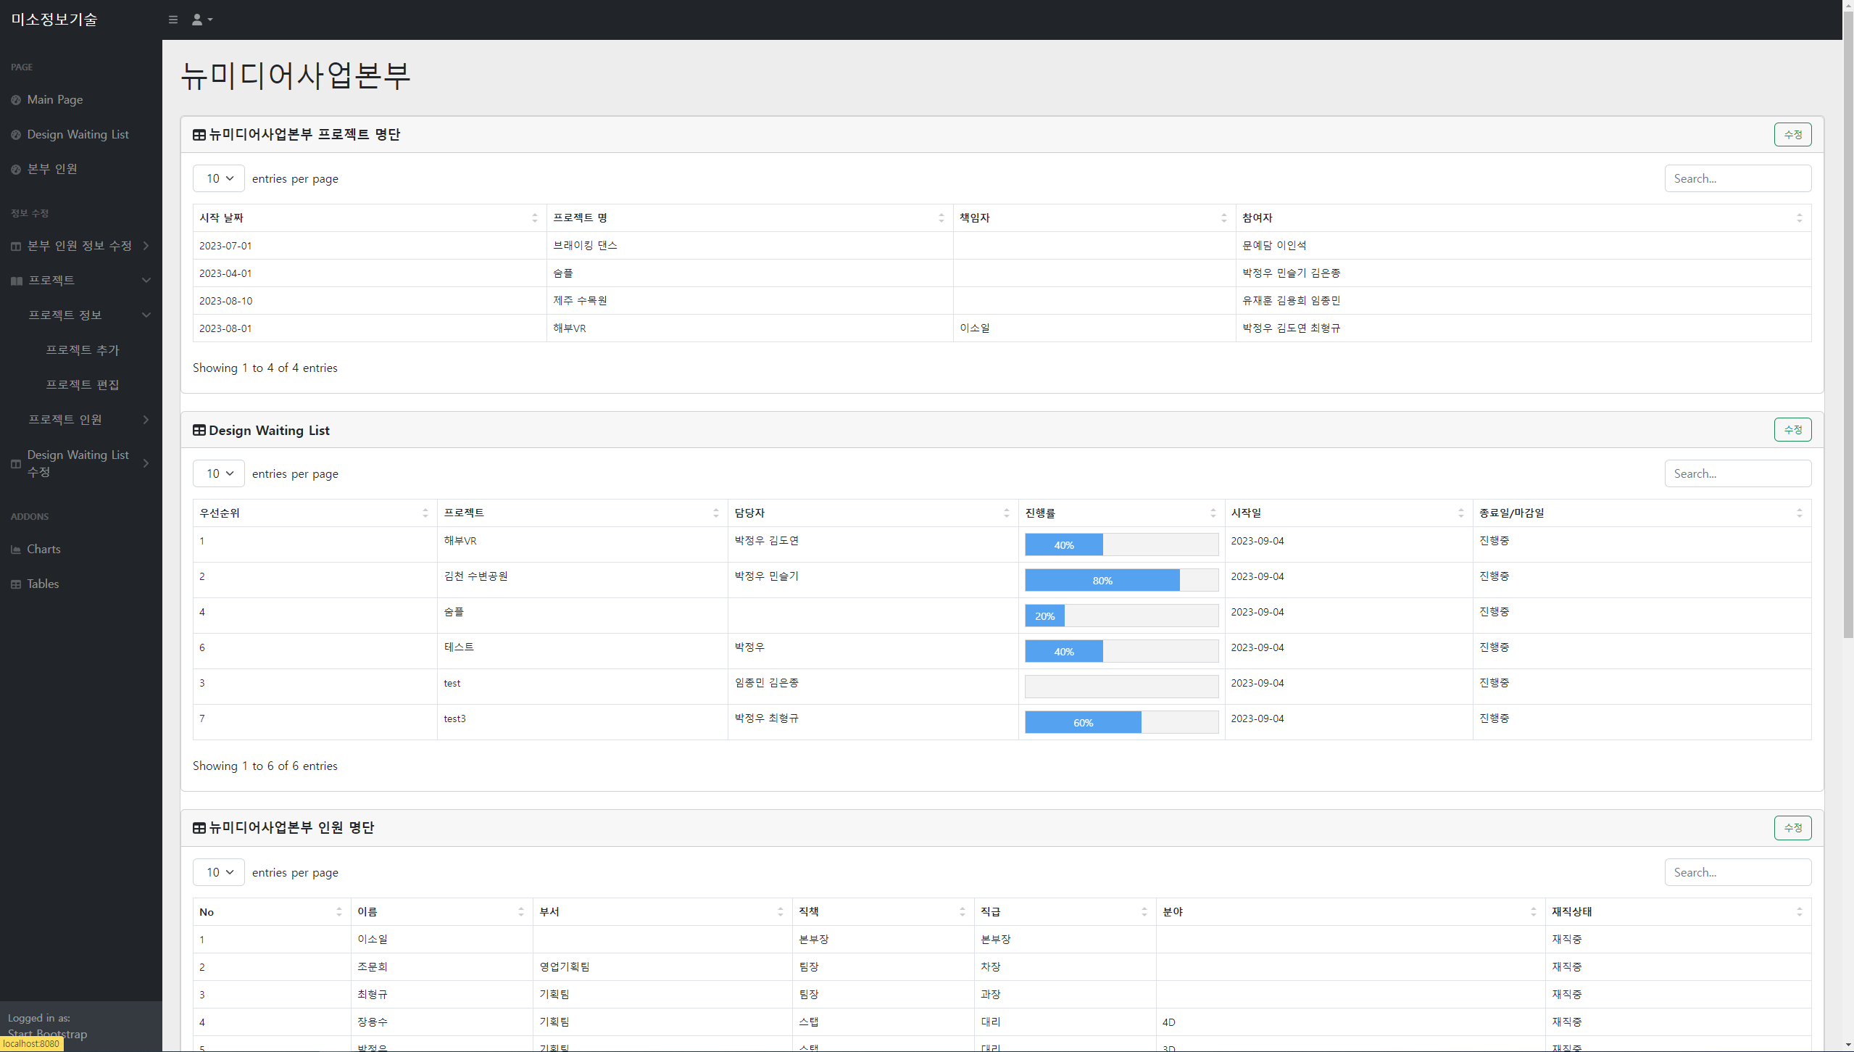
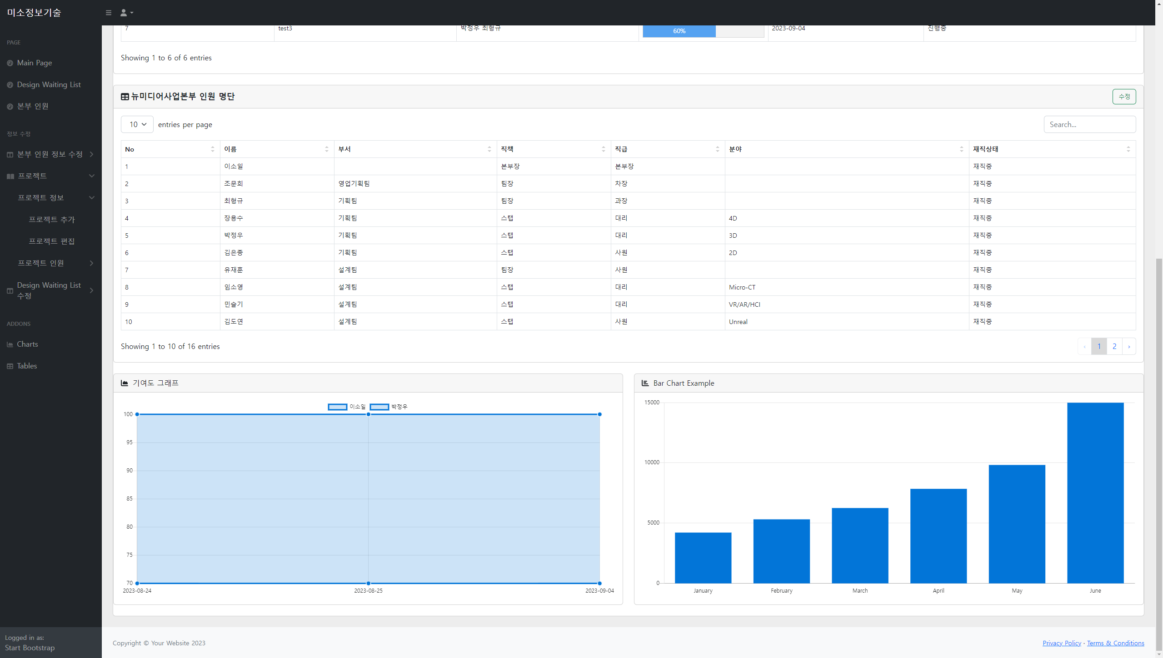
화면 구성
홈 화면1
홈 화면2

Slide 4
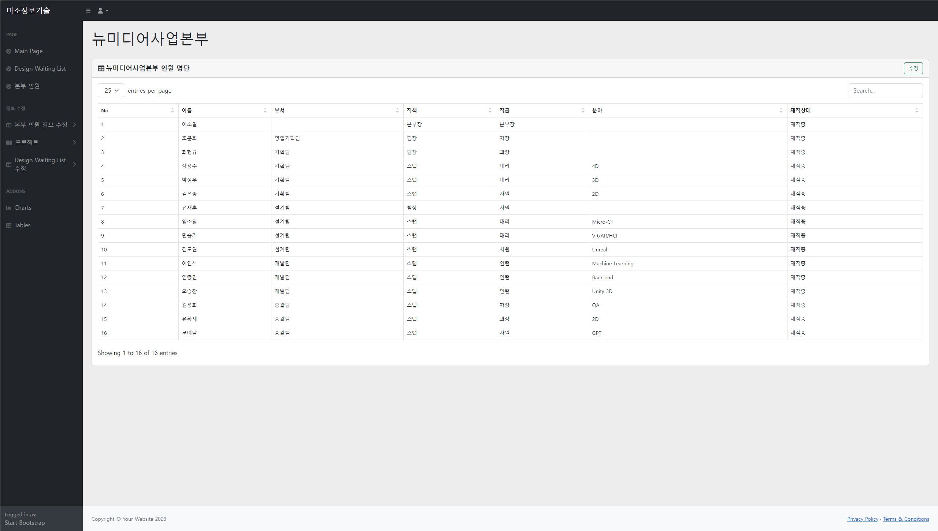
화면 구성
인원 목록

Slide 5
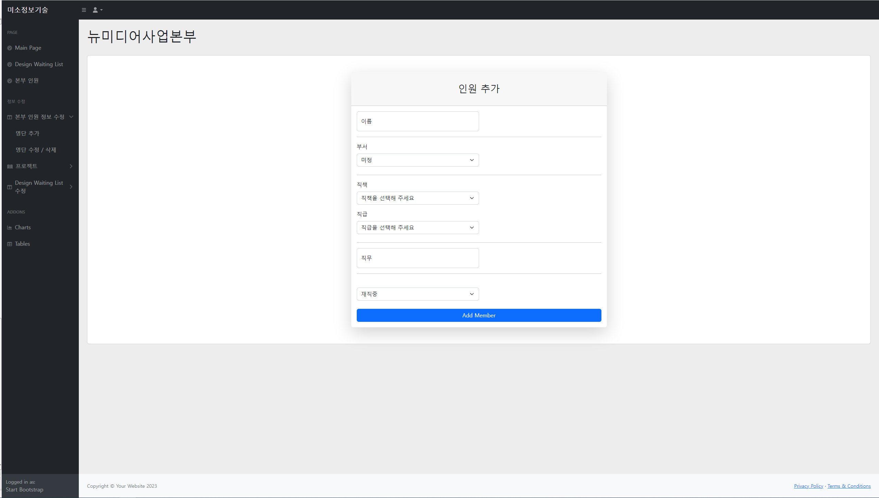
화면 구성
인원 추가

Slide 6
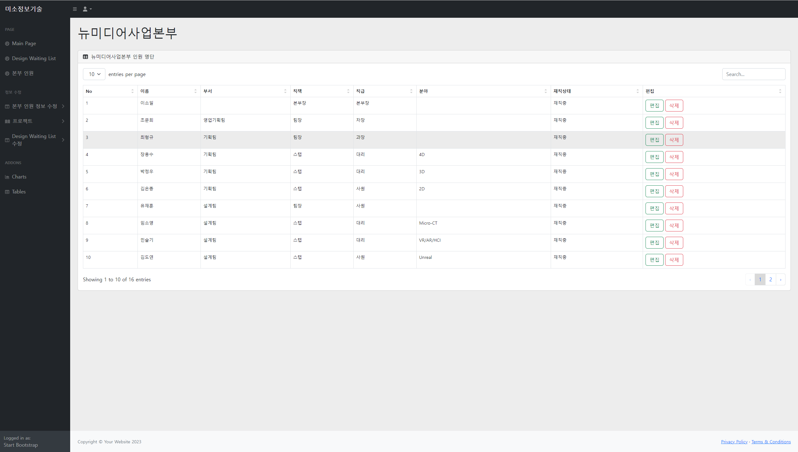
화면 구성
인원 정보 수정 / 삭제

Slide 7
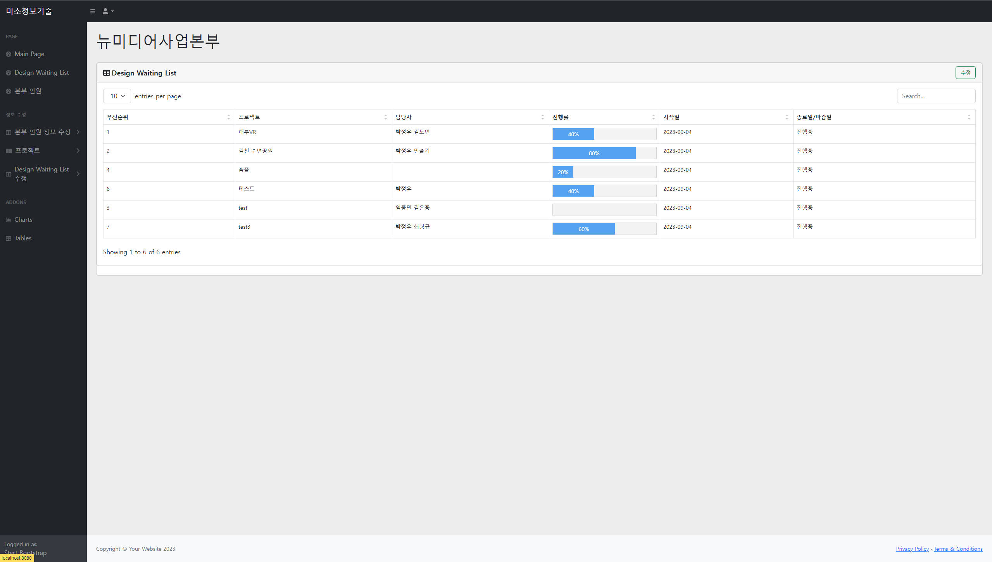
화면 구성
Design Waiting List

Slide 8
화면 구성
Design Waiting List 추가 (제작중)

Slide 9
To do
Design Waiting List 추가 페이지 개발 마무리
Design Waiting List 데이터 베이스 수정
Design Waiting List 수정 페이지 개발
프로젝트 추가 페이지 개발
프로젝트 수정 페이지 개발
DailyPlan 페이지 개발
DailyPlan 데이터베이스 설계
DailyPlan 추가 페이지 개발
UX / UI 수정 및 보완

